Slide 1
Indagine teorica e sperimentale sul controllo centralizzato per un robot a cinematica parallela
Simone Cortinovis 1047201
Daniele Ravasio 1045934
Relatore: Prof. Paolo Righettini
Correlatore: Prof. Roberto Strada
Notes:
Il nostro lavoro di tesi è stata un’indagine teorica e sperimentale sugli approcci di controllo centralizzato per un robot a cinematica parallela

Slide 2
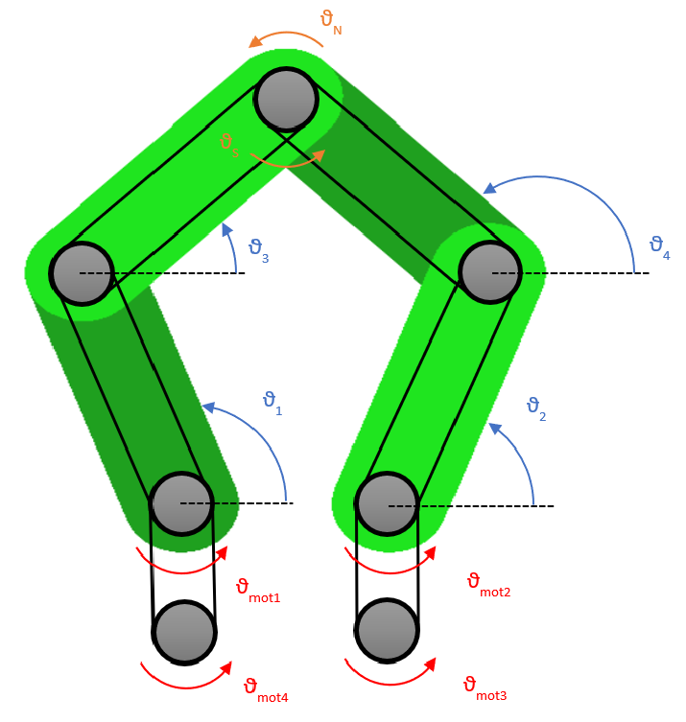
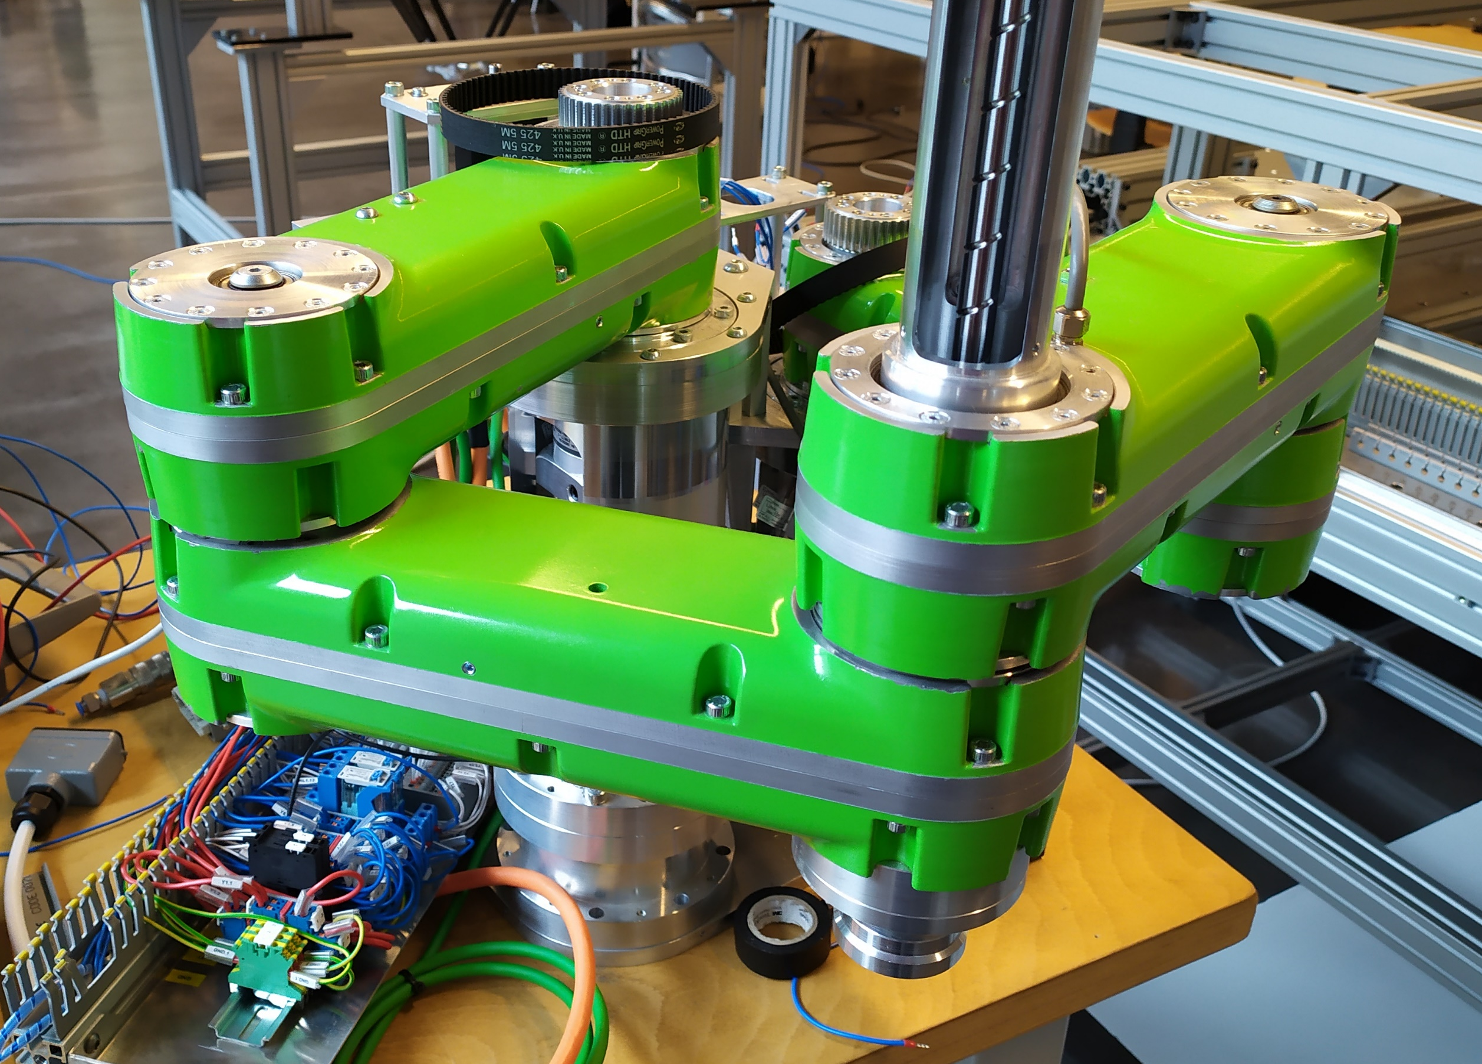
Struttura della presentazione
Suddivisione della presentazione:
Modellazione manipolatore Attività Sperimentale
Notes:
La presentazione è divisa in due parti principali, dopo un’introduzione del dispositivo verrà presentata la modellazione matematica e successivamente la parte pratica la quale includerà il programma sviluppato, gli approcci di controllo utilizzati ed un confronto tra i vari approcci.

Slide 3
Dispositivo oggetto della tesi
Un manipolatore a cinematica parallela composto da quattro link, di cui due motorizzati, e una vite a ricircolo di sfere per il posizionamento nell’asse Z.
Il dispositivo consente il posizionamento dell’end-effector negli assi X,Y,Z
L’obiettivo della tesi consiste nell’implementazione di strategie di controllo centralizzato andando a valutarne le performance
Notes:
Quindi, definiamo il dispositivo oggetto della tesi come un manipolatore a cinematica parallela composto da quattro per il movimento negli assi X,Y ed una vite per il movimento nell’asse Z. L’obiettivo finale della tesi è stato quello di andare a ricercare l’approccio di controllo migliore per il manipolatore.

Slide 4
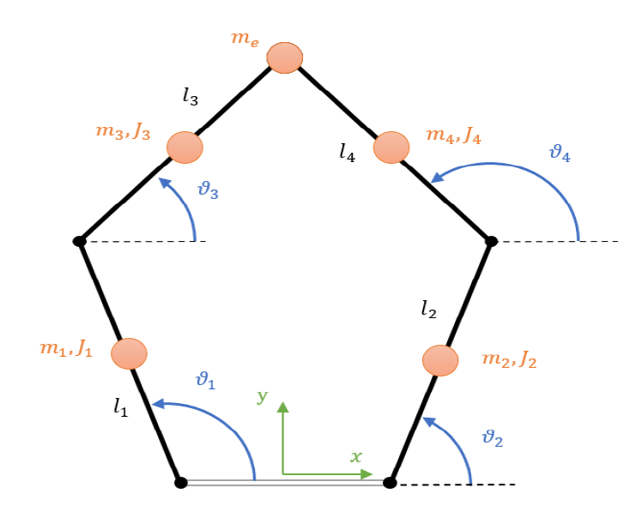
Modellazione Manipolatore
La prima fase della modellazione matematica del robot consiste in:
Analisi cinematica
Analisi dinamica
Analisi cinetostatica e dei punti di singolarità
Notes:
Il comportamento dei link è disaccoppiato da quello della vite, sono stati quindi trattati separatamente

Slide 5
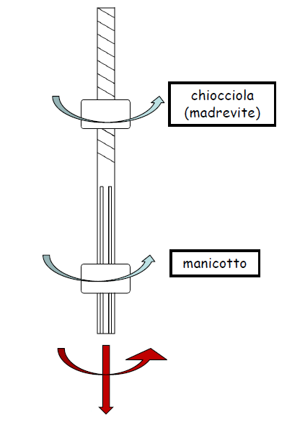
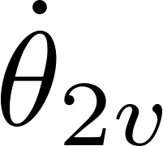
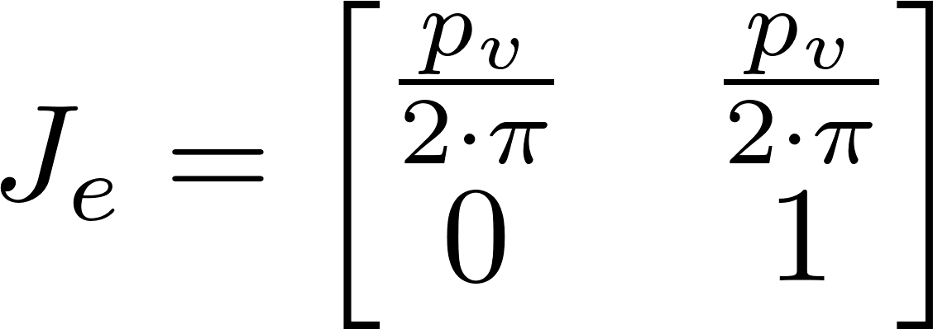
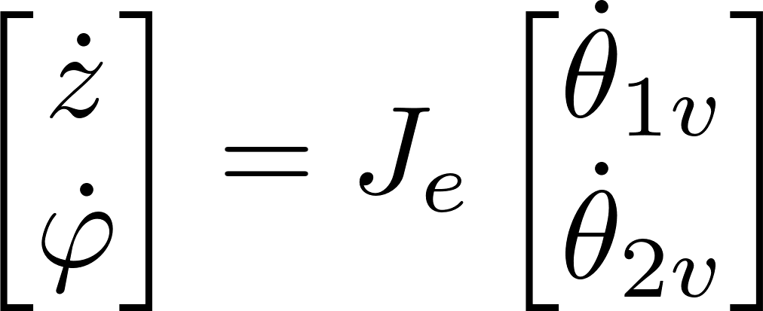
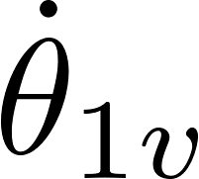
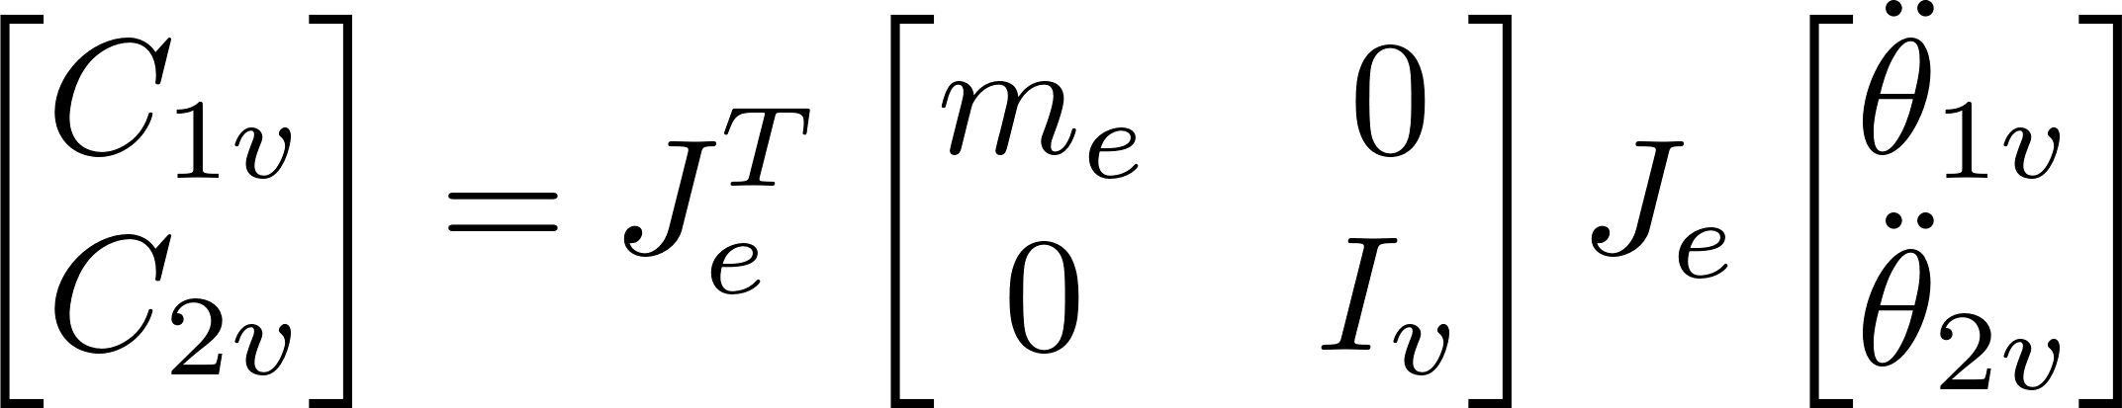
Modellazione vite
La vite è un sistema composto da:
Vite a ricircolo di sfere
Guida lineare
Notes:
Il sistema ha due gradi di libertà, due ingressi (motori) e due uscite (traslazione asse Z e movimento epicicloidale). Definendo J_e attraverso la sovrapposizioni degli effetti dato che è un sistema lineare. Noto questo sono note tutte le relazioni in-out, note massa e inerzia si trovano cinematica e dinamica

Slide 6
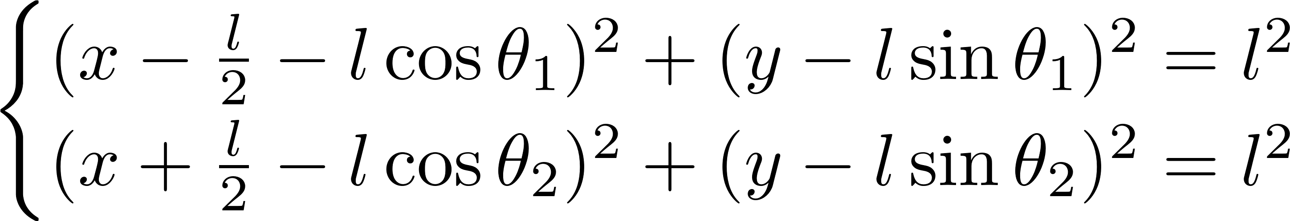
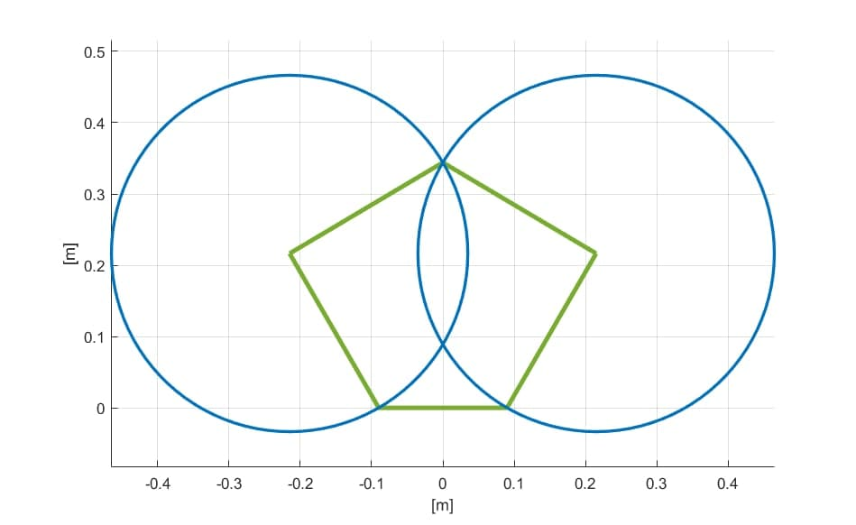
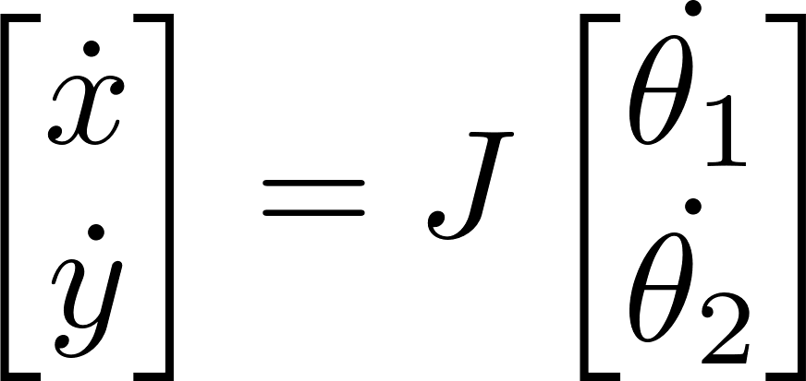
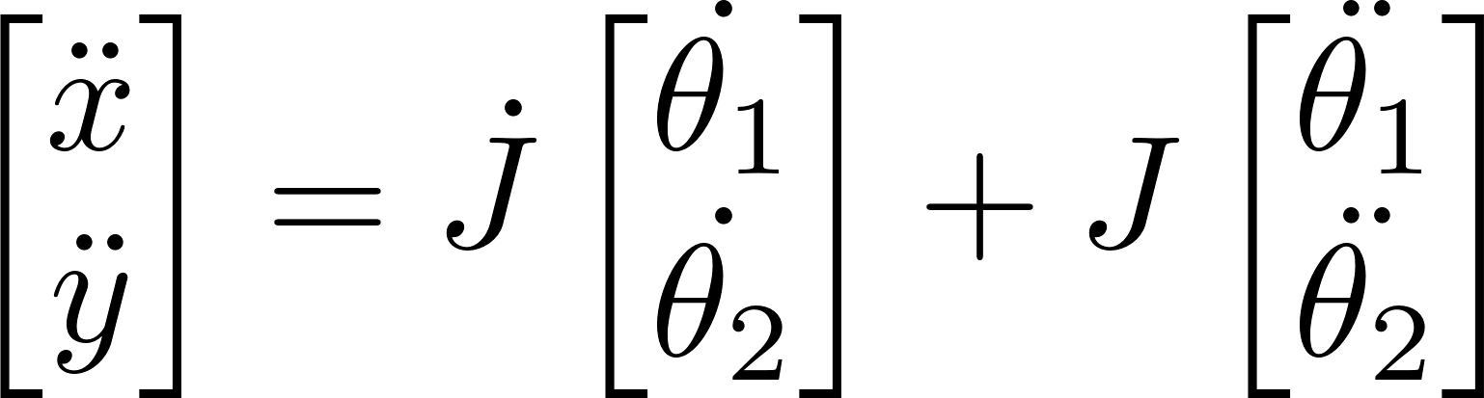
Modellazione link: Analisi cinematica
Per l’analisi cinematica delle braccia è stato considerato il sistema seguente, ottenuto dalle equazioni alle circonferenze
C
D
A
B
Notes:
Il sistema di riferimento è posto punto medio fra A e B. Per la cinematica sono state fatte le equazioni alle circonferenze, centrate nei punti C e D con raggio la lunghezza del link.
Sviluppando il sistema si possono trovare posizione, velocità ed accelerazione dell’EF in funzione di theta1 e theta2.

Slide 7
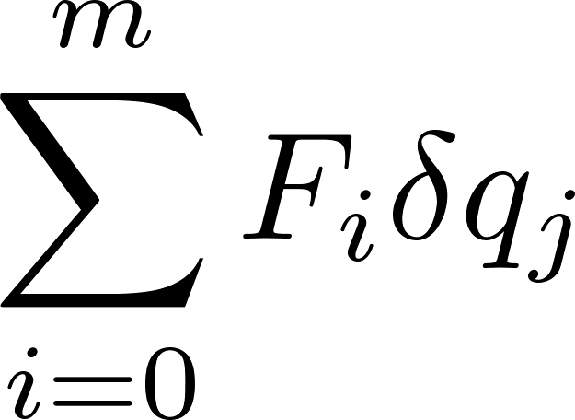
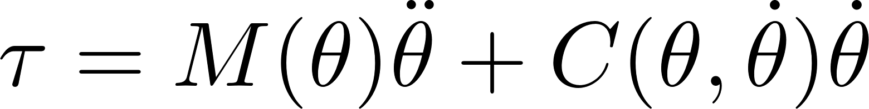
Modellazione braccia: Analisi dinamica
Per il calcolo della dinamica è stata usata la tecnica Principio Lavori Virtuali
Notes:
La dinamica è calcolata mediante l’uso del PLV esprimendo il baricentro di ogni link rispetto a theta1 e theta2 grazie agli jacobiani. Le componenti fondamentali sono M, matrice di massa e C matrice dei termini centrifughi e di Coriolis.

Slide 8
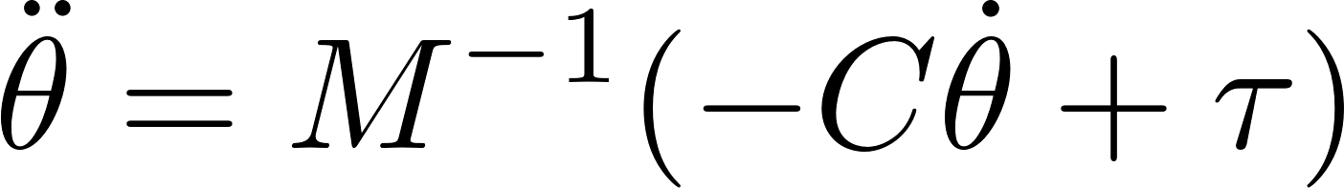
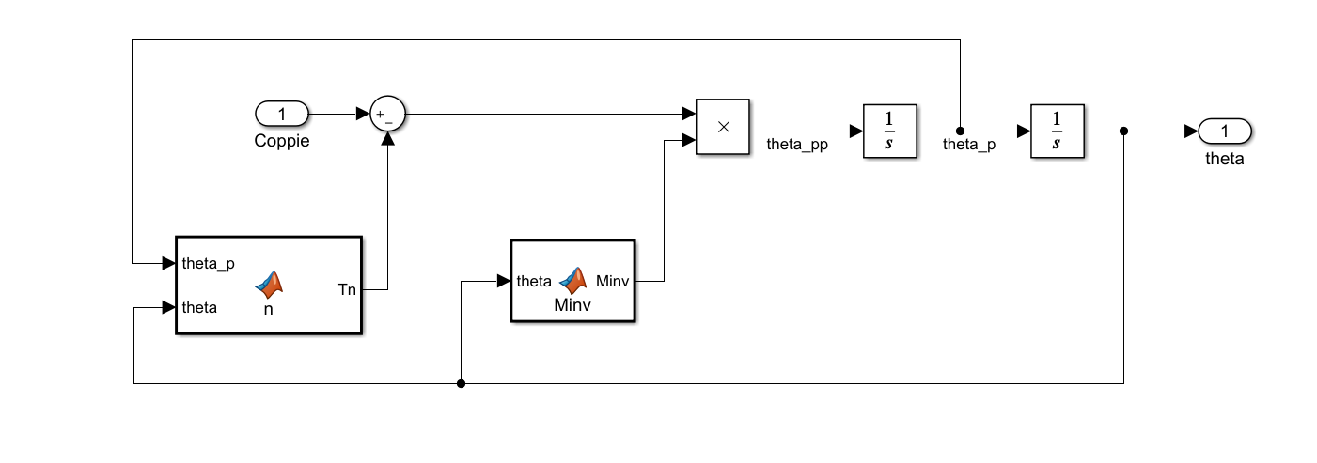
Modello simulink
Notes:
Attraverso l’integrazione numerica dell’equazione differenziale del secondo ordine implementato su simulink possiamo ottenere la dinamica diretta.

Slide 9
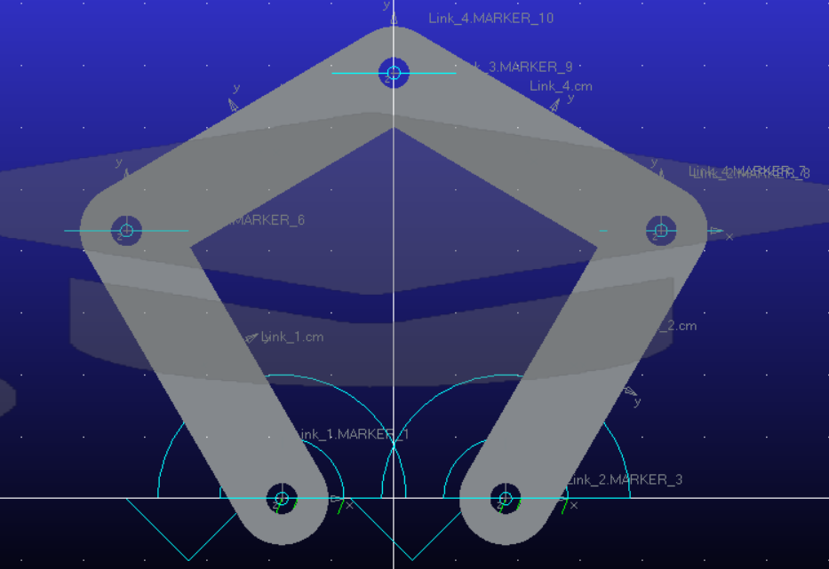
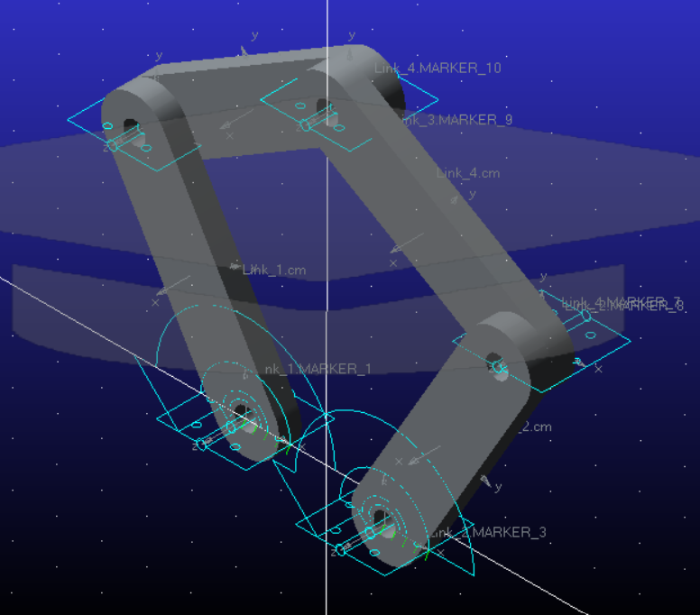
Modellazione su Adams
Ai fini della validazione dei risultati ottenuti è stato realizzato un modello su Adams:

Slide 10
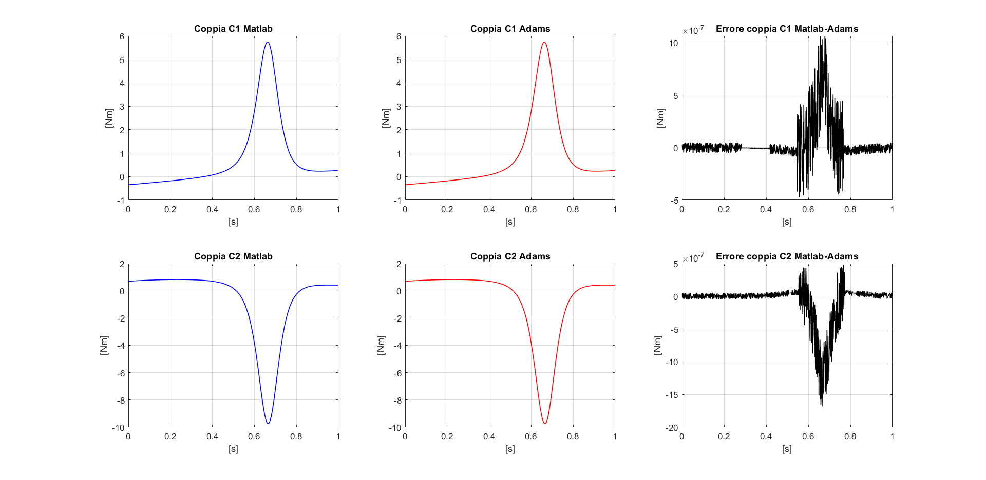
Confronto modellazione sperimentale e Adams
Notes:
Sono presentate le coppie di matlab e di adams risultati da una stessa legge di moto. La differenza fra le due da l’errore che come si può vedere è nell’ordine di 10^-7 dovuto dai differenti metodi numerici usati dai software

Slide 11
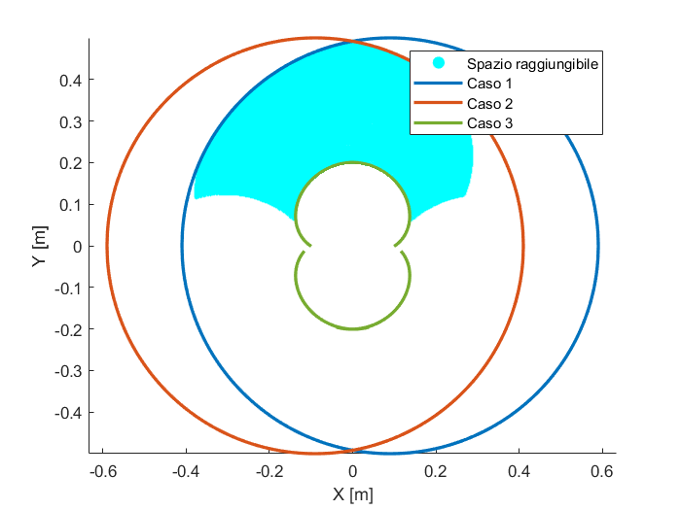
Analisi cinetostatica
Volendo analizzare il workspace di lavoro del manipolatore sono state fatte:
Analisi sul numero di condizionamento
Analisi punti di singolarità
Notes:
Le singolarità sono configurazioni che delimitano lo spazio di lavoro del robot.

Slide 12
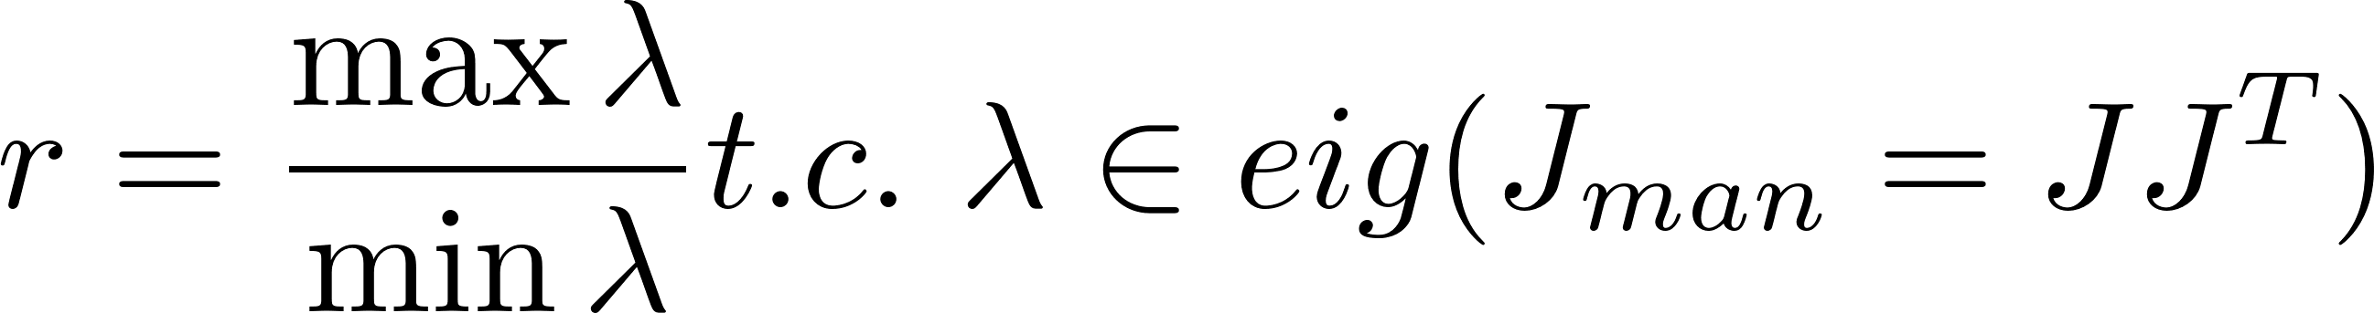
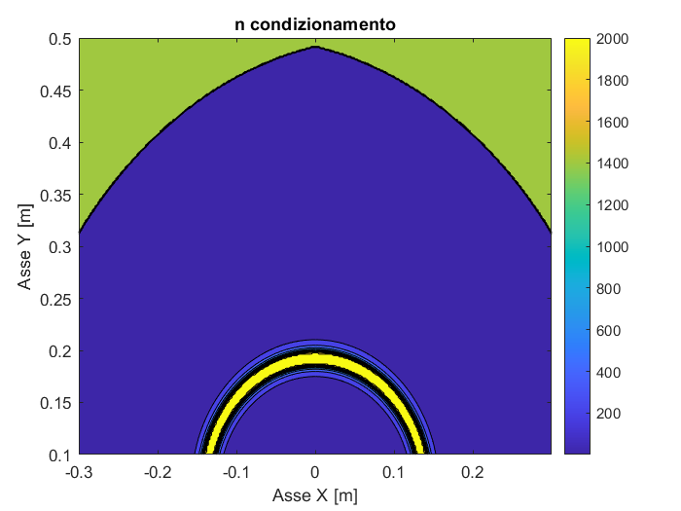
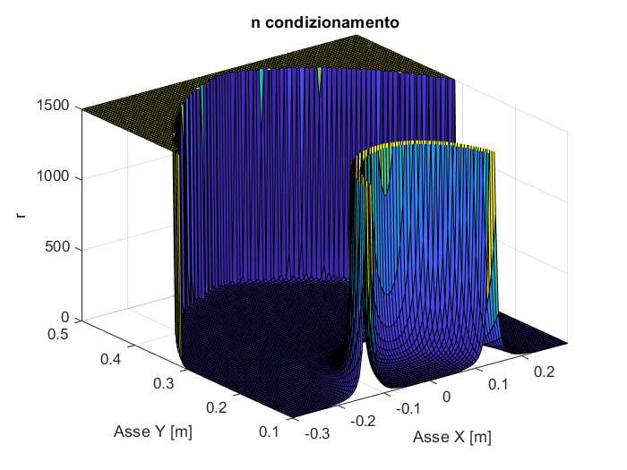
Manipolabilità
Notes:
Attraverso il numero di condizionamento possiamo valutare il comportamento del robot nel piano [x,y], il numero di condizionamento viene definito come r, compreso tra 1 ed infinito.
In casi di singolarità il numero diverge ad infinito.
Nelle figure

Slide 13
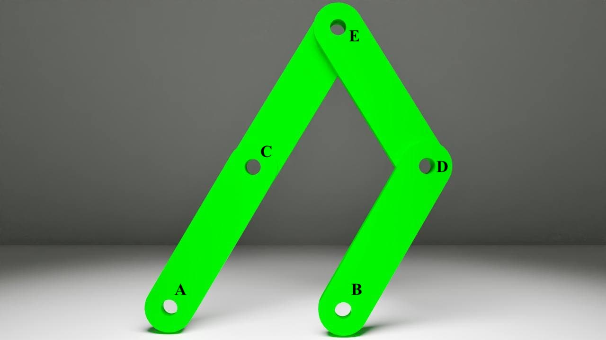
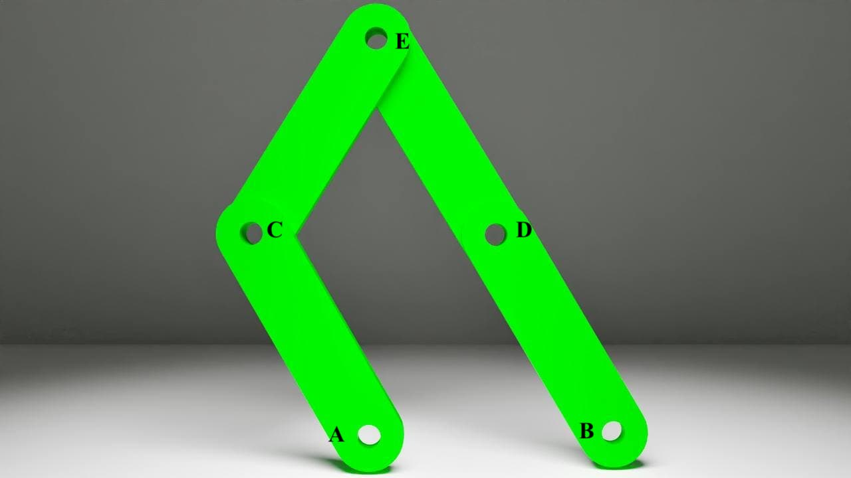
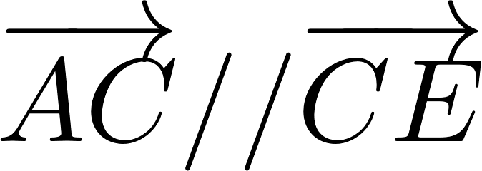
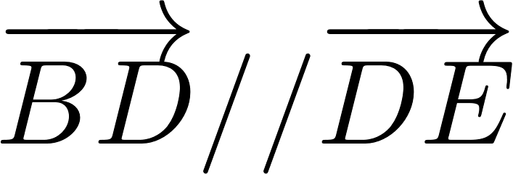
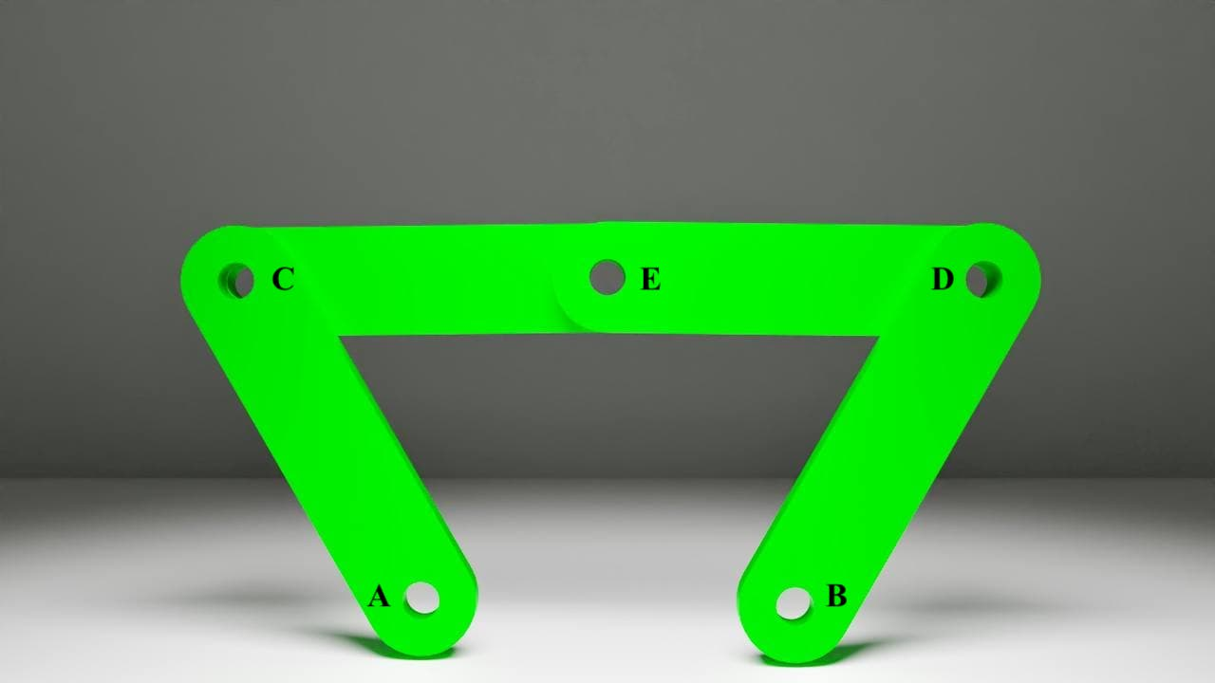
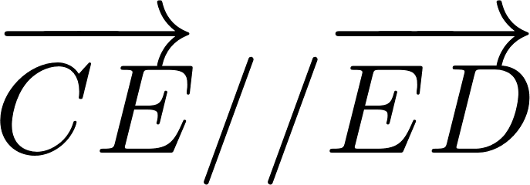
Analisi punti di singolarità
Notes:
I principali casi di singolarità sono tre, si verificano quando due link consecutivi assumono una configurazione parallela tra di loro.

Slide 14
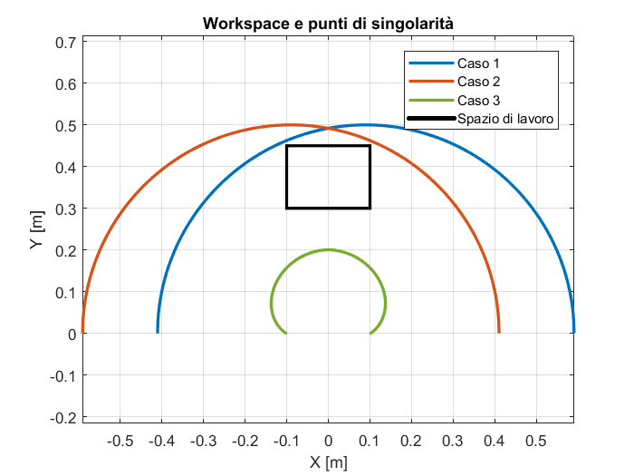
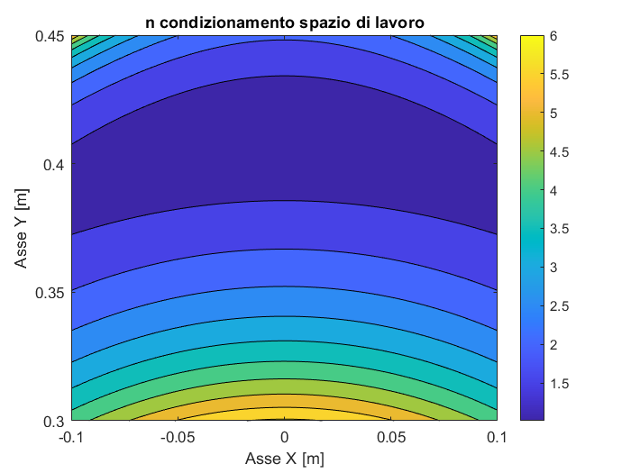
Spazio di lavoro usato per le movimentazioni
Notes:
Fatte le analisi, ed unendo i risultati ottenuto è stato individuato uno spazio di lavoro esente dalle singolarità.
In figura possiamo vedere la rappresentazione di questo spazio mediante un rettangolo e la conseguente analisi del numero di condizionamento.

Slide 15
Attività sperimentale
Alla fine dell’attività di modellazione si è passati alla fase successiva, quella sperimentale.
Le attività principali sono state:
Setup banco prova
Azionamenti e bus di campo
Realizzazione software
Software e pannello
Implementazione strategie di controllo
Notes:
Realizzazione bus di campo sul quale gira la comunicazione

Slide 16
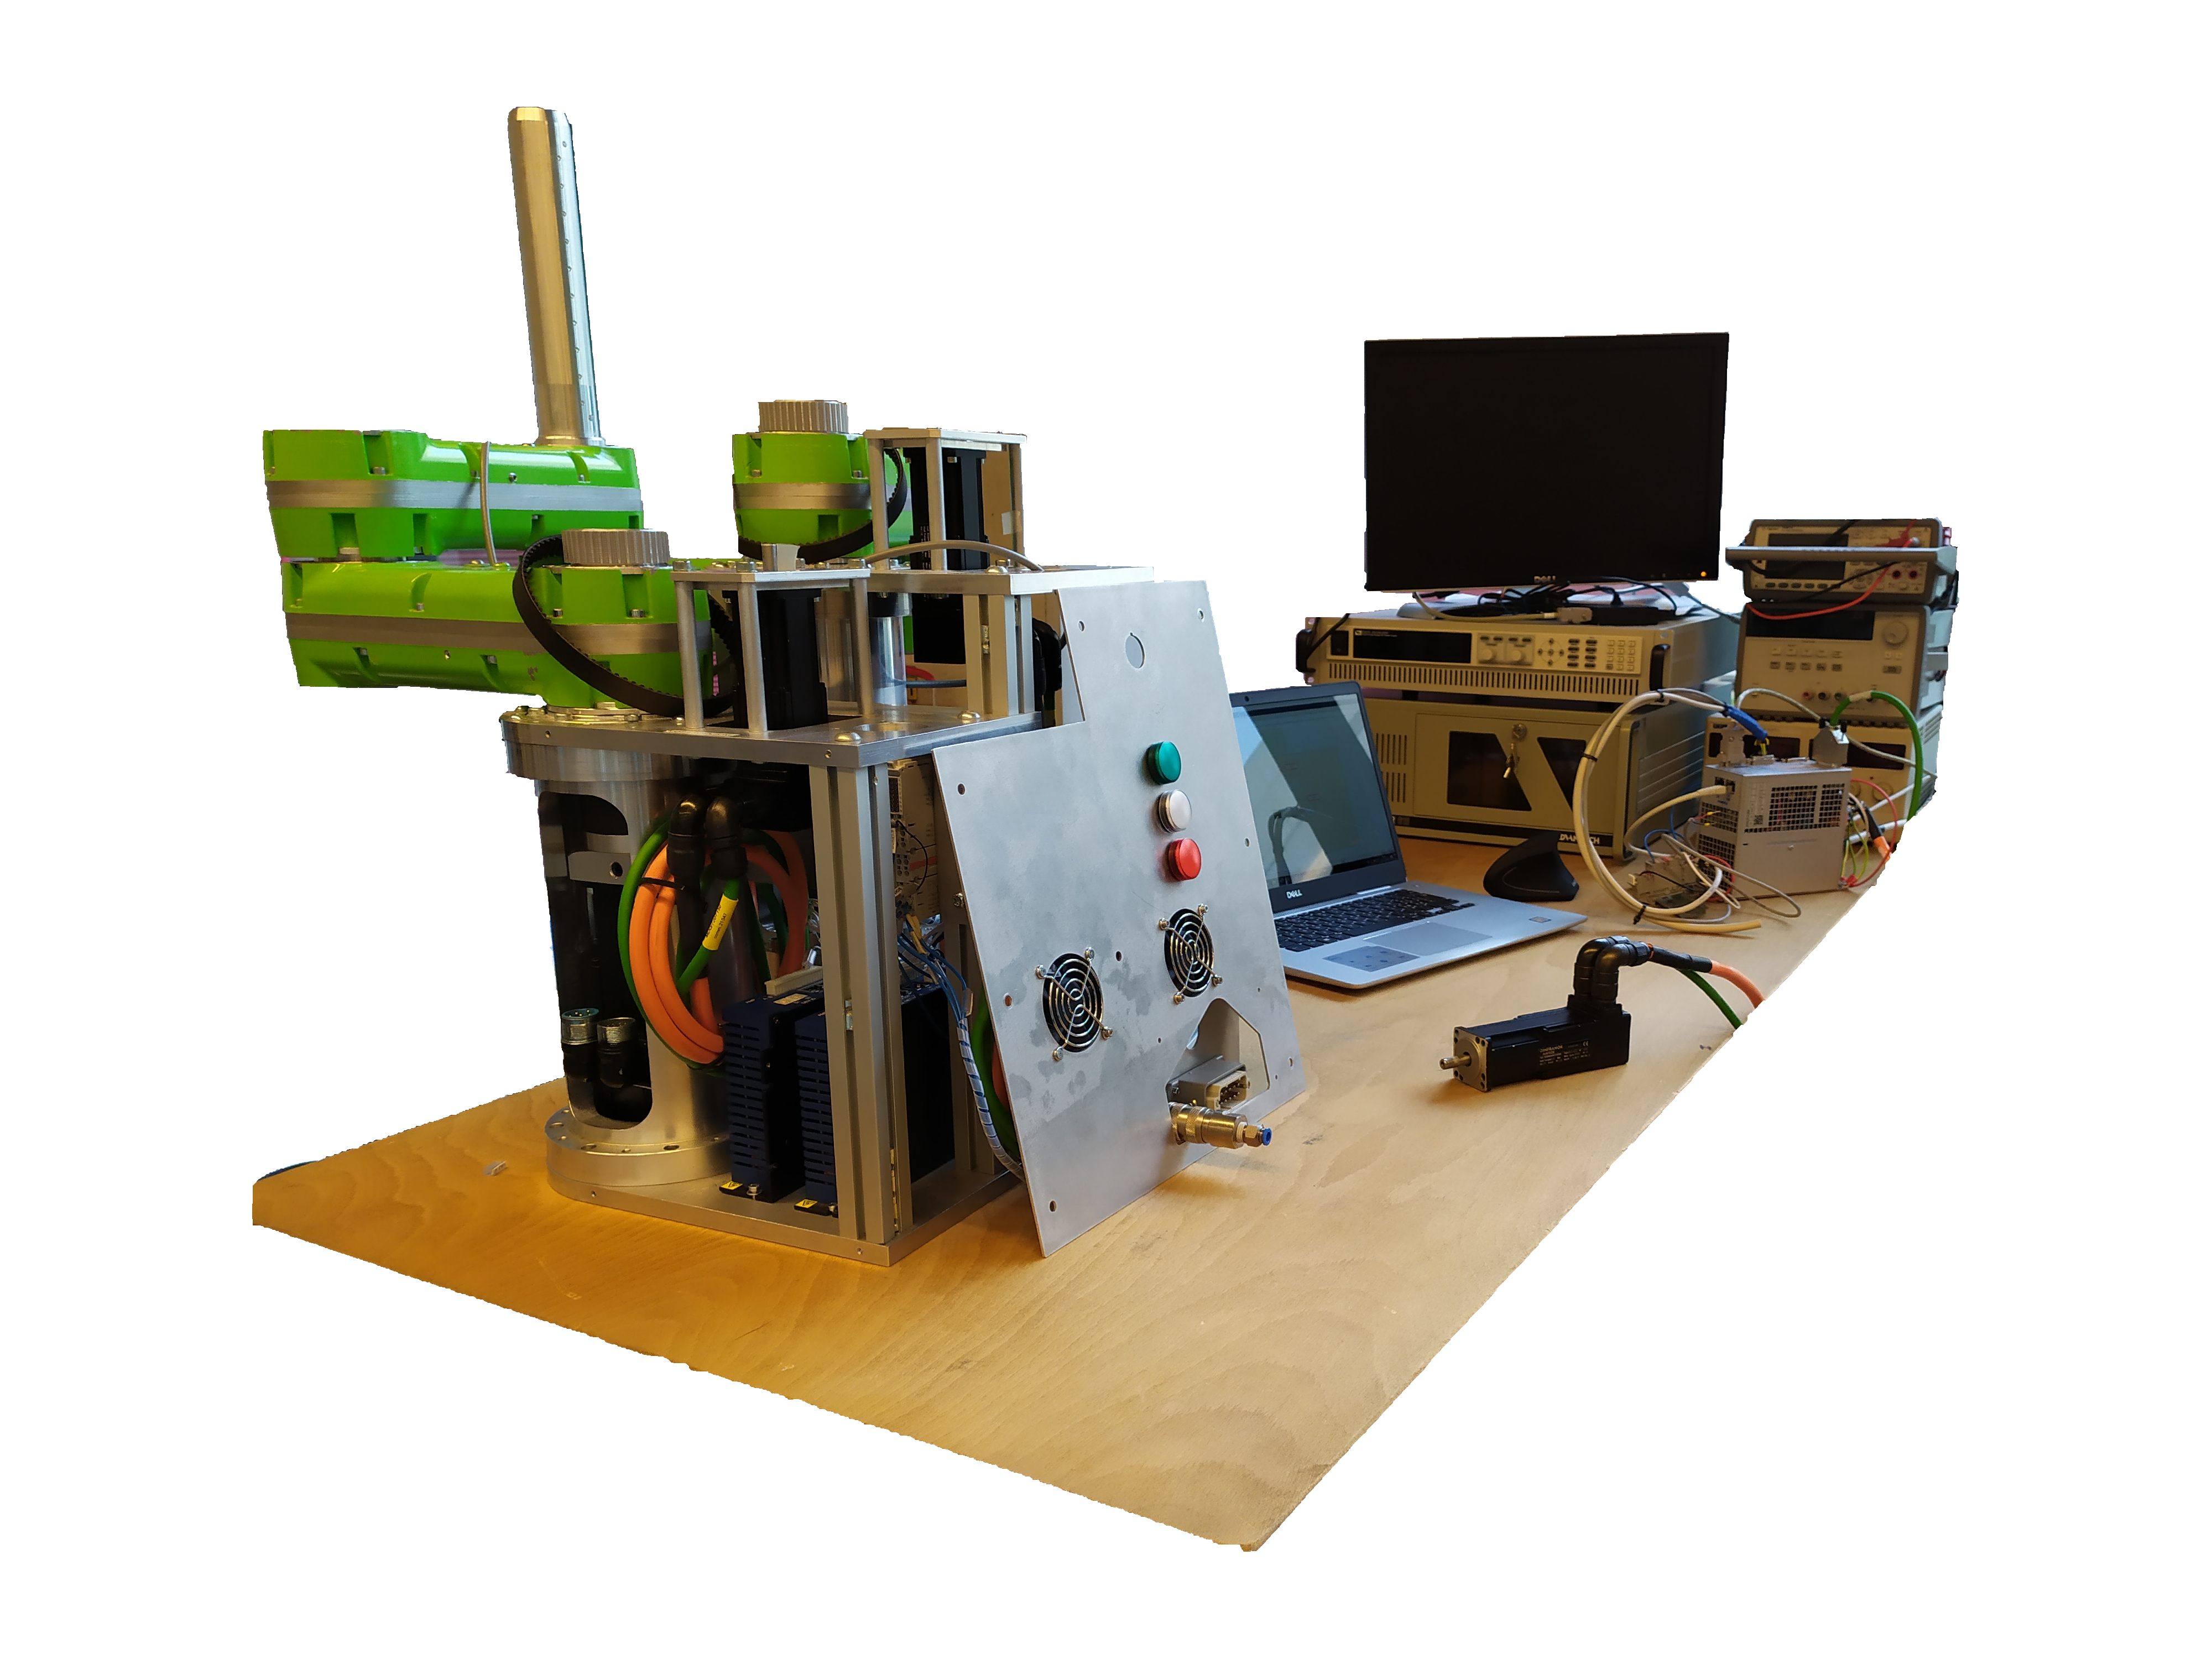
Banco prova
Motori vite
Alimentatori
Motori braccia
Beckhoff
Target pc
Azionamenti
Notes:
Bechoff -> modulo per Input outpu digitali come fungo e luci di segnalazione
Azionamenti -> azionamenti colpley control compatibili con ethercat
Alimentatori -> uno per la logica 24 V e uno per la potenza 80 V
Motori mavilor realizzati apposta sapendo che sarebbero alimentati con tensione compresa tra 70 e 90 volt

Slide 17
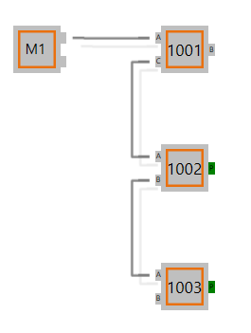
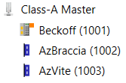
Configurazione manipolatore: comunicazione
La comunicazione con il manipolatore avviene tramite Ethercat:
Costruire la topologia della rete
Realizzare file ENI con Ec-Engineer -> inizializzazione master
Notes:
La comunicazione avviene tramite Ethercat è quindi necessario avere degli indirizzi IP per la comunicazione tra il Pc utente e il PC target.
La logica di ethercat è master slave, quindi un master che va a comandare una serie di slave, per costruire la topologia è stato utilizzato EC-Engineer il quale produce un file ENI, in formato XML che specifica la topologia e i messaggi scambiati
Bechkoff non ha la possibilità di configurare le PDO

Slide 18
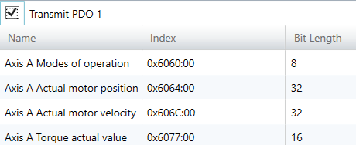
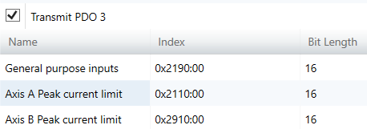
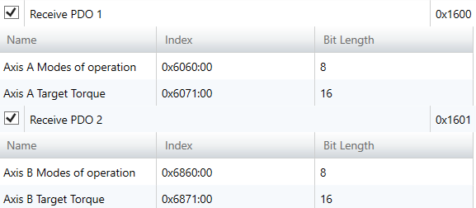
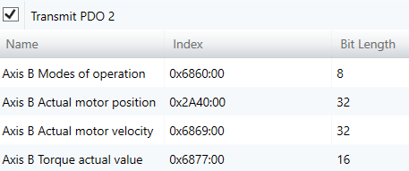
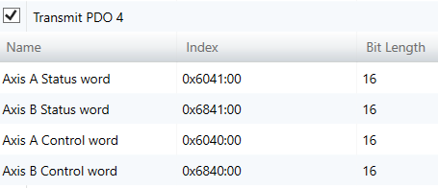
Azionamenti: scambio di messaggi
Scambio di messaggi tramite PDO (Process Data Object)
Inviate ad ogni ciclo
Notes:
Tramist indica che vengono trasmesse dall’azionamento , in particolare la uno e la due specificano registri fondamentali per la movimentazione del manipolatore,
La 3 e la 4 invece parametri che servono per il controllo del manipolatore, in particolare il general purpose input serve per rilevare lo stato dei finecorsa i quali verranno utilizzati nella successiva fase di homing del manipolatore.
Recive indica che vengono ricevute dall’azionamento
Tramite la control word l’azionamento diventa operativo

Slide 19
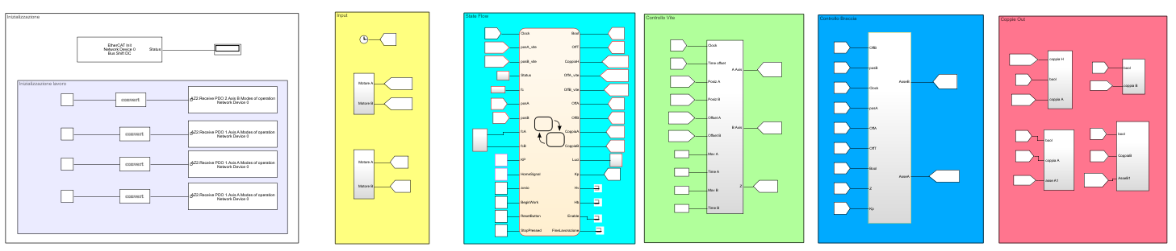
Implementazione software di controllo

Slide 20
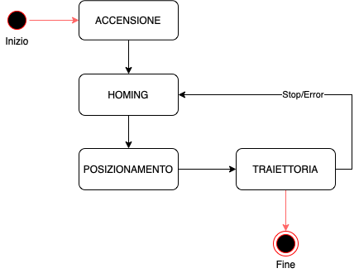
Macchina a stati
Notes:
Si reca a dei riferimenti per trovare lo zero

Slide 21
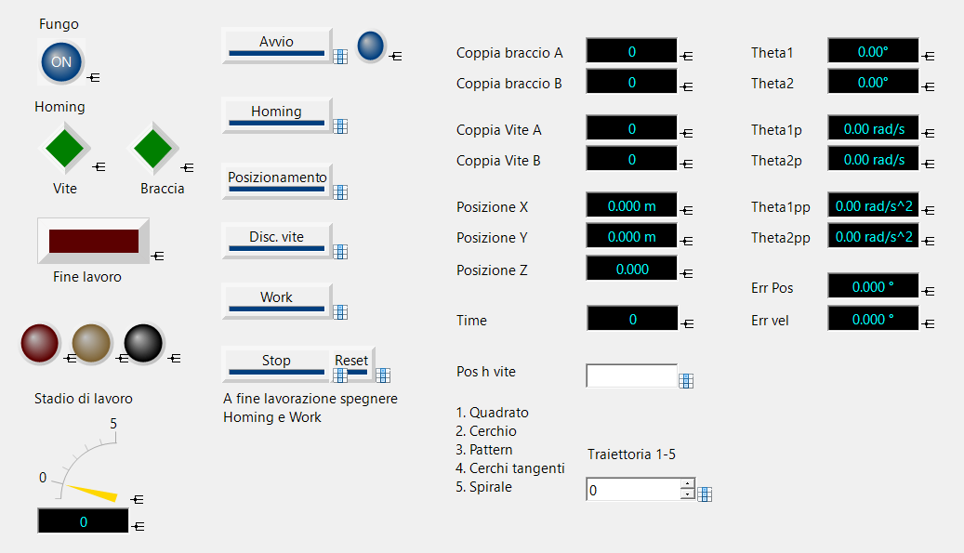
Pannello di controllo
Per la gestione delle fasi e della movimentazione oltre allo stateflow è stata implementata un pannello di controllo mediante Instrument Panel
Notes:
Parte fondamentale è l’interfaccia grafica, la quale permette di azionare il manipolatore e di fermarlo in caso di emergenza, andando poi a vedere le varie statistiche e i parametri di interesse.

Slide 22
Strategie di controllo
Vite
Controllo proporzionale e derivativo
Braccia
Controllo PID
Controllo in dinamica inversa
Controllo robusto

Slide 23
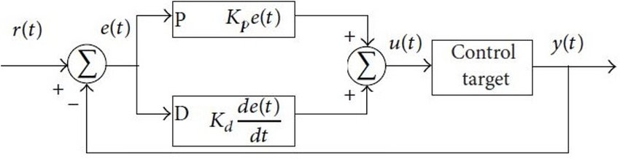
Sistema controllore vite
Controllore proporzionale derivativo
Semplice computazionalmente
Traiettorie seguite in modo corretto
Poche vibrazioni
Notes:
Il controllore della vite è un PD, è semplice computazionalmente, le traiettorie vengono seguite in maniera corretta e soffre di poche vibrazoni

Slide 24
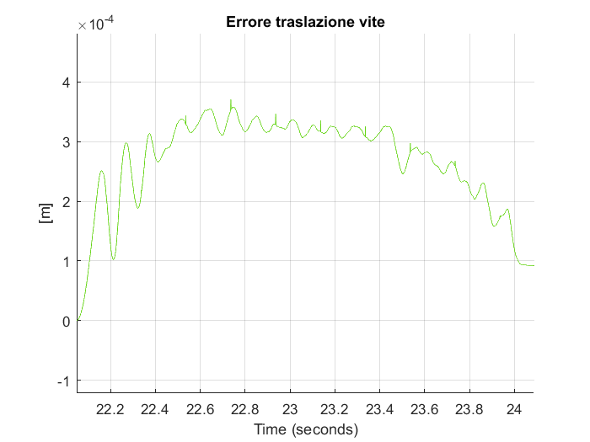
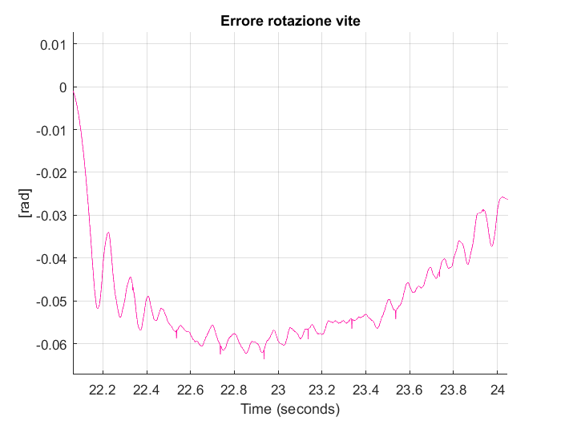
Analisi controllore vite

Slide 25
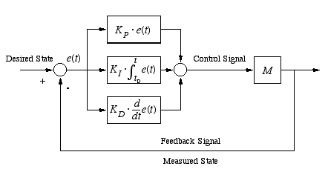
Implementazione controllore PID braccia
Pro: errore tendente a zero, utile per traiettorie sia lente che veloci
Contro: Alto costo, complessità di design e tuining
Notes:
A partire da una legge di moto vengono generati i setpoint [x,y], viene poi fatta la cinematica inversa per ottenere i set point ai giunti che verranno confrontati con
I valori di posizione e velocità attuali ottenendo un errore che verrà moltiplicato per una legge di controllo PD

Slide 26
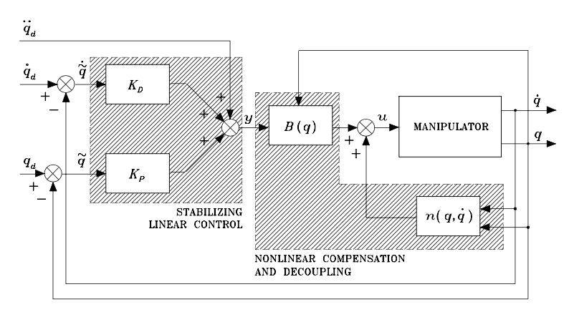
Controllo dinamica inversa
Basato sul modello matematico
Notes:
Il controllo ID è un’evoluzione del PD in particolare viene introdotta una parte che funziona da azione di stabilizzazione lineare che comprende la somma tra il contributo PD e l’accelerazione del setpoint. Il risultato di quest’operazione, insieme alla posizione e velocità attuali entrerà in un blocco di dinamica inversa che ha come scopo la generazione di termini di compensazione dinamici che vanno a cancellare le non linearità e a generare disaccoppiamento.

Slide 27
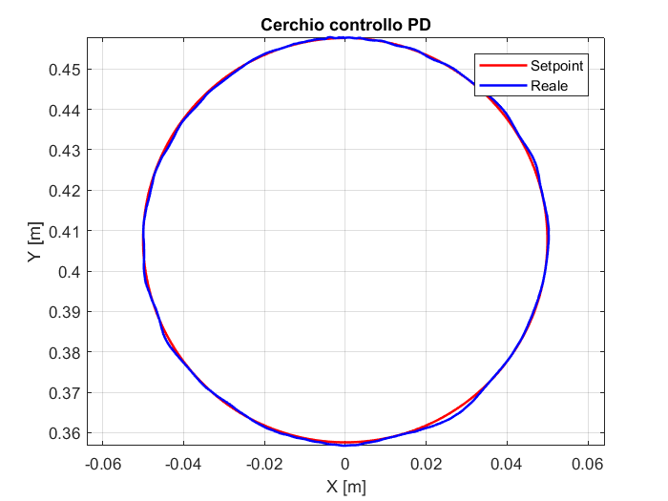
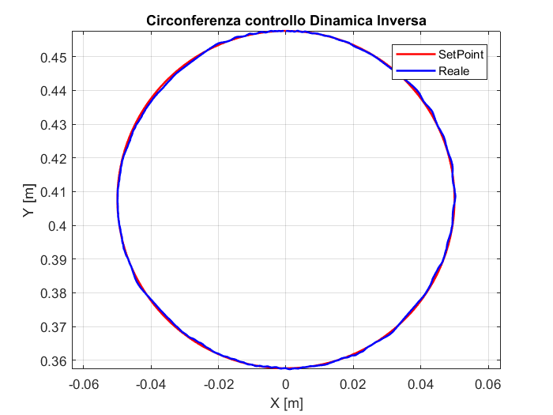
Analisi prestazioni
Controllore Dinamica inversa
Controllore PID
Controllo dinamica inversa
Notes:
È stata fatta poi un’analisi su questi due approcci con una traiettoria circolare:

Slide 28


Analisi prestazioni (2)

Slide 29
Traiettorie testate
Sono state testate sia traiettorie in 2D che in 3D, in particolare:
Cerchio
Quadrato
Pattern di quadrati
Spirale

Slide 30




Traiettorie testate

Slide 31
Traiettorie testate: cerchio

Slide 32

Traiettorie testate: Quadrato

Slide 33

Traiettorie testate: Pattern

Slide 34

Traiettorie testate: Spirale

Slide 35

Controllo robusto
Studiato e simulato in via teorica
Notes:
L’approccio successivo è stato quello del controllo robusto, si ipotizza che il modello abbia una compensazione imperfetta, di conseguenza viene aggiunto un termine ulteriore allo schema a dinamica inversa che si occupa di fornire robustezza contrastando le incertezze e calcolando i termini non lineari che dipendono dallo stato del manipolatore.

Slide 36


Confronto controllo robusto
Notes:
Presentiamo ora un confronto tra l’errore del controllo ID e l’errore del controllo robusto, è chiaramente visibile che il controllore robusto tende a diminuire di vari ordini di grandezza l’errore.
Però, ad alte frequenze potrebbe esserci la commutazione in maniera molto rapida a causa del termine di controllo robusto, di conseguenza viene approssimato introducendo un parametro epsilon sufficientemente grande.

Slide 37


Uscita controllo robusto
Notes:
In caso del parametro epsilon sufficientemente grande la variabile di controllo non soffre di commutazioni ad alte frequenze, come è possibile vedere dal primo grafico, invece, in caso che il parametro non sia corretto l’azione di controllo da origini a vibrazioni.

Slide 38
Conclusioni e sviluppi futuri
Sviluppi futuri:
Miglioramento modello tramite studio degli attriti:
Migliore velocità stimata
Migliore controllo
Implementazione controllo robusto
Notes:
Il controllo ID offre buone performance e ha delle debolezze, sistema fisico molto diverso dal modello,

Slide 39
Grazie per l’attenzione

